Slide 1



第3章 营销环境分析

Slide 2
主要内容
1.1 营销环境概述
1.2 营销微观环境
1.3 营销宏观环境
1.4 环境分析与营销对策

Slide 3
学习重点
1
2
3
市场营销环境的内涵、特征及构成
市场营销环境的分析、评价方法
企业面对威胁与机会的对策

Slide 4


PART 01
营销环境概述

Slide 5
3.1 营销环境概述
营销环境的含义
营销环境的特征
分析营销环境的目的
营销活动与营销环境

Slide 6

一、营销环境的含义
市场营销环境：存在于企业营销系统外部的不可控制或难以控制的各种影响企业营销活动及其目标实现的外部条件、因素和力量。
间接营销环境
（宏观环境）
直接营销环境
（微观环境）
企业

Slide 7

企业市场营销环境构成
经济
自然 政治
资源 法律
科学 社会
技术 文化
人口
竞争者
公众
供应商⇨企业⇨中间商⇨顾客
宏观营销环境
微观营销环境

Slide 8
二、营销环境的特征
客观性
多变性
营销环境特征
差异性
相关性

Slide 9
三、分析营销环境的目的
把握市场环境变化发展的趋势
及时调整市场营销策略
发掘新的市场机会
避免或减轻威胁给企业造成的损失

Slide 10
四、营销活动与营销环境
市场营销环境是不断变化的
企业营销活动受制于营销环境
营销管理者应采取积极、主动的态度能动地去适应营销环境

Slide 11
PART 02
营销微观环境

Slide 12

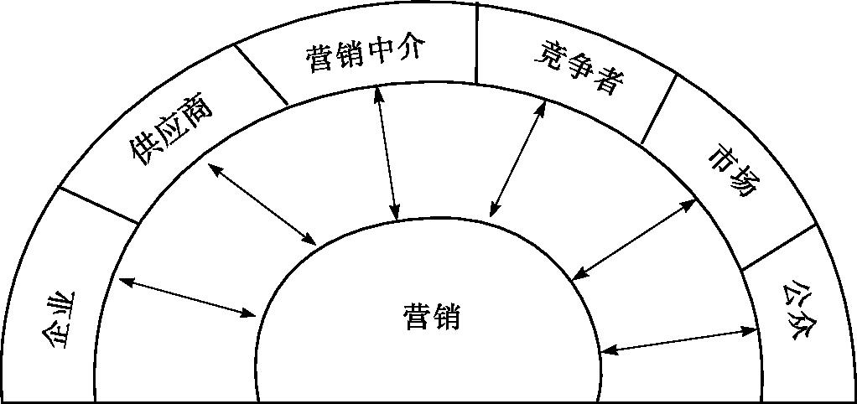
3.2 营销微观环境
营销微观环境
对企业服务其顾客的能力构成直接影响的各种力量，包括企业本身、供应商、营销中介、市场、竞争者和各种公众，这些都会影响企业为其目标市场服务的能力。
竞争者
营销中介
市场
企业
公众
市场
营销

Slide 13
一、企业内部环境
财务
研发
营销
高层管理
采购
会计
制造

Slide 14

二、营销渠道企业
营销渠
道企业
供应商
营销中间商
中间商
实体分配
营销服务
财务中介

Slide 15
供应商
供应商
是企业整个顾客价值传递网络中的重要环节。它是指向企业供应原材料、部件、能源、劳动力和资金等资源的企业和组织。
企业越来越重视与供应链的其他成员(如供应商、经销商、代理商、最终顾客等)展开深度合作,努力提升顾客价值传递网络的性能。
价值传递网络,是指为了提升营销系统的整体绩效,由企业、供应商、经销商、代理商、最终顾客等构成的相互密切合作、致力于顾客价值传递的网络系统。

Slide 16
供应商
供应商是企业整个顾客价值传递网络中的重要环节,它是指向企业供应原材料、部件、能源、劳动力和资金等资源的企业和组织。
营销经理必须关注供应品的及时性和成本变动、供应短缺或延迟会导致企业销售业绩下滑,顾客满意度和忠诚度降低。
供应品的成本提高会导致企业产品售价上升,进而影响产品的市场竞争力和销售量。
许多企业把供应商视为创造和传递顾客价值过程中的合作伙伴。

Slide 17
营销中间商
中间商:包括商人中间商如批发商、零售商，和代理商等
货物储运企业：如运输、仓储企业、配送中心等
营销服务机构：如广告、营销咨询、市场调研公司等
财务中介:银行、保险、证券、信托投资公司等

Slide 18

三、顾客
顾客：企业的目标市场或服务对象，也是营销活动的出发点和归宿。
生产者市场
消费者市场
中间商市场
非营利组织市场
政府市场
国际市场

Slide 19
四、竞争者
我想满足哪种欲望？
购买何种耐用品件?
购买何种娱乐设备？
购买哪种电视机？
选购哪种牌子？
欲望竞争者
属类竞争者
产品竞争者
品种竞争者
品牌竞争者
买耐用品
外出旅游
装修住宅
…
…
娱乐设备
新式家具
健身器材
…
…
音响设备
大屏幕彩电摄像机
…
…
…
…
液晶彩电
背投彩电
等离子彩电
晶体管彩电
…
…
长虹
TCL
康佳
进口产品
…

Slide 20
五、公众
公众：对企业实现营销目标的能力有实际或潜在利害关系和影响力的团体或个人。
社团
政府
社区
媒介
一般
融资
企业
内部

Slide 21
PART 03
营销宏观环境

Slide 22
3.3 营销宏观环境
营销宏观环境指对企业营销活动造成市场机会和环境威胁的主要社会力量。
人口环境
一
经济环境
二
自然环境
三
科学技术环境
四
政治法律环境
五
社会文化环境
六

Slide 23
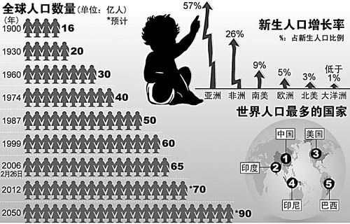
一、人口环境
市场是由有购买欲望同时又有支付能力的人构成，人口多少直接影响市场潜在容量。
人口总量
人口环境
年龄结构
人口性别
地理分布
家庭组成

Slide 24
一、人口环境
人口环境
1
世界人口迅速增长
2
发达国家的人口出生率下降
3
许多国家的人口趋于老龄化
4
家庭结构发生变化
5
非家庭用户也迅速增加
单身成年人住户；两人同居者住户；集体住户
6
许多国家的人口流动性大
农村流向城市；城市流向郊区

Slide 25
人口流动
人口流动都具有两个主要特点:一是人口从农村流向城市。二是人口从城市流向郊区。
随着城市交通日益拥挤,污染日益严重,同时交通运输大大发展,人们纷纷从城市迁往郊区,在大城市周围出现了郊区住宅区,而且在郊区住宅区周围出现了郊区的郊区。
越来越多的人在个人电脑、智能手机、宽带接入设备等现代通信设备的辅助下,采用在家办公的方式。城市商业中心区百货商店为了生存和发展,纷纷在郊区购物中心开设分店。

Slide 26
二、经济环境
经济环境一般是指影响企业市场营销方式与规模的经济因素，如消费者收入与支出状况、经济发展状况、人均GDP长远预期等。
经济环境
收支状况
经济发展状况
收入
支出
储蓄信贷
经济形势
通胀紧缩

Slide 27
二、经济环境
经济环境
1
消费者收入的变化
2
消费者支出模式的变化
恩格尔定律
影响消费者支出模式的因素
3
消费者储蓄和信贷情况的变化
短期赊销
分期付款购买住宅
分期付款购买昂贵消费品
信用卡信贷
4
共享经济带来的变化
“所有权”意义下降,而随时随地的“使用权”意义上升

Slide 28
共享经济与随经济
共享经济是指以获得一定报酬为目的,基于陌生人的、存在物品使用权暂时转移的一种新的经济模式。其本质是整合线下的闲散物品、劳动力、教育和医疗资源等。这种共享是通过互联网媒介实现的。
共享经济和随经济的蓬勃发展,导致“所有权”意义下降,而随时随地的“使用权”意义上升。使用不必拥有,凡事皆可出租。
“随经济”是台湾科技大学信息管理系特聘教授卢希鹏首创的术语,指运用智能科技,让消费者随时、随地、随处、随支付、随渠道、随心所欲消费的商业趋势。

Slide 29
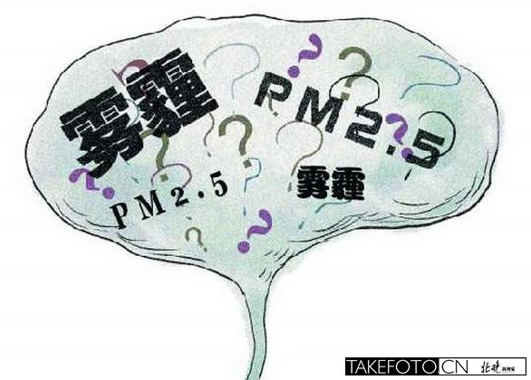
三、自然环境
自然资源：主要指营销者所需要或受营销活动所影响的自然资源。
资源状况
生态环境
环境保护
自然环境

Slide 30
三、自然环境
自然环境
（物质环境）
1、某些自然资源短缺或即将短缺
取之不尽用之不竭的资源
有限但可以更新的资源
有限但不能更新的资源
2、环境污染日益严重
3、政府对自然资源管理的干预日益加强
4、对新能源的开发和利用正在兴起

Slide 31

四、科学技术环境
科技是“创造性破坏力量”，具有双刃剑作用。

Slide 32
四、科学技术环境
技术环境
1、新技术是一种“创造性的毁灭力量”
2、新技术革命有利于企业改善经营管理
3、新技术革命会影响零售商业结构和消费者购物习惯
4、移动互联时代的机会和挑战
网上购物影响零售商业结构和消费者购物习惯。
移动支付下的新型消费模式。
互联网造就新的基础设施。
移动互联时代的营销管理。

Slide 33
埃森哲技术展望：新趋势
2018年度《埃森哲技术展望》重点介绍飞速发展的技术新趋势:
(1)公民AI,培养AI普惠商业和社会。
(2)泛现实,零距离。虚拟和增强现实技术让人、信息和体验之间的距离消失,完全改变人们的工作与生活方式。
(3)真数据,信任至上。
(4)大合作,构建支持规模化伙伴关系的架构。
(5)智联网,智能系统通达内外。

Slide 34
网络零售
进入21世纪,信息技术引发零售业变革,网络零售发展迅速。在我国，网络零售呈现出以下特点:
移动网上零售快速普及
网络购物比重不断攀升
方便快捷的网购模式越来越受到消费者的认同

Slide 35
五、政治法律环境
政治环境：企业市场营销的外部政治形势。
法律环境：国家或地方政府颁布的法规、法令和条例。

Slide 36
五、政治法律环境
政治法律环境
与企业营销有关的经济立法
公众利益团体发展情况
“互联网+”国家战略

Slide 37
移动互联时代的机会和挑战
网上购物影响零售商业结构和消费者购物习惯
移动支付下的新型消费模式
互联网造就新的基础设施
移动互联时代的营销管理

Slide 38
六、社会文化环境
社会文化：一个国家或地区民族特征、价值观念、生活方式、风俗习惯、宗教信仰、伦理道德、教育水平、语言文字等的总和。
教育水平
主体文化
社会文化
次级文化
宗教信仰
消费流行
价值观念
消费习俗

Slide 39
营销环境的新变化
经济变化节奏不断加快
创新和知识爆炸趋势明显
市场竞争压力持续加大
生产制造可以随处进行
组织结构创新效果明显
环境保护意识日益增强

Slide 40
PART 04
环境分析与营销对策

Slide 41
3.4 环境分析与营销对策
环境威胁与市场机会
一
威胁与机会的分析、评价
二
企业营销对策
三

Slide 42
一、 环境威胁与市场机会
环境威胁：环境中不利于企业营销的因素及其发展趋势。
市场机会：环境变化形成的对企业营销活动富有吸引力和利益空间的领域。
威胁和机会往往是相对的。

Slide 43
二、威胁与机会的分析、评价
威胁分析
成功分析
出现概率
高 低
成功概率
高 低
大 小
影响程度
Ⅰ
Ⅱ
大 小
潜在吸引
Ⅰ
Ⅱ
Ⅲ
Ⅳ
Ⅲ
Ⅳ

Slide 44
三、企业营销对策
威胁水平
低 高
扬长避短
创造条件
抓住机会
迅速行动
理想
业务
风险
业务
高 低
机会水平
成熟
业务
困难
业务
常规业务
维持运转
努力改变
立即转移

Slide 45
企业对机会和威胁的反应
对机会的反应
慎重地评估其质量
对威胁的反应
反抗、减轻、转移

Slide 46
本章作业
完成教材P72-73案例分析

Slide 47
感谢您的观看

